Slide 1
防犯速報
平成30年10月29日
大阪府安全なまちづくり推進会議
特別号
～安まち通信 特別号～
詐欺
銀行員、役所職員、警察官が
○キャッシュカードを預かる
○カードの暗証番号を尋ねる
ことは、
絶
対
に
な
い
！
※ キャッシュカードをだまし取るオレオレ詐欺の被害者の約9割が、65歳以上の高齢者です。
【特殊詐欺被害防止キャッチフレーズ】
だまされへん
そんなあなたが 狙われる
キャッシュカード
求める電話 すべて詐欺！

Slide 2
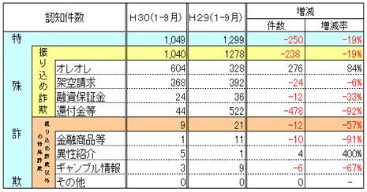
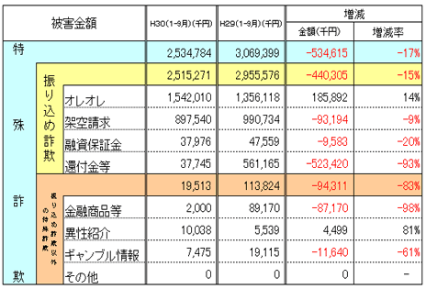
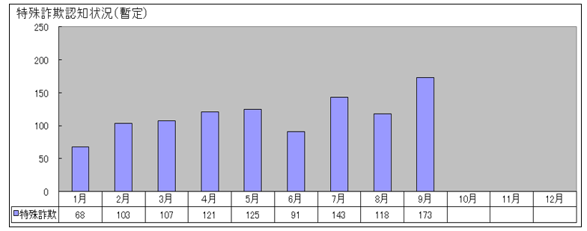
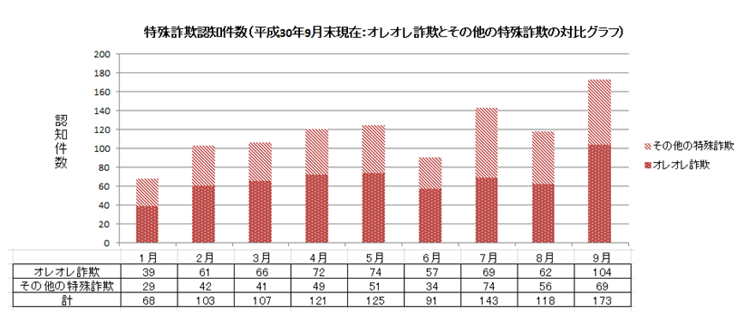
特殊詐欺の発生状況等について(９月末)
大阪府内の特殊詐欺認知件数と被害金額状況（9月末：暫定値）
※ 被害金額は、キャッシュカード手交型の特殊詐欺におけるＡＴＭ引出（窃取）を含む。
本年9月末の特殊詐欺認知件数（暫定値）にあっては、1,049件で、昨年同時期と比較し、250件減少しており、また被害金額にあっては、約25億3,000万円で、前年同時期と比較し、約5億3,000万円減少しているが、オレオレ詐欺の手口だけ増加している。
平成30年月別特殊詐欺認知件数（暫定値）
特殊詐欺認知状況（9月中）
○ 認知件数 173件
（前年同月比 57件増加）
○ 被害金額 約3億5,000万円
（前年同月比 約250万円減少）
本年9月中の特殊詐欺認知件数（暫定値）にあっては、173件で、昨年同時期と比較し、57件増加している（本年9月中の被害金額にあっては、約3億5,000万円で、前年同時期と比較し、約250万円減少している）。
オレオレ詐欺の手口が過去最悪
本年の月別の特殊詐欺認知件数（暫定値）において、オレオレ詐欺の手口は、どの月も特殊詐欺の認知件数総数の約4～6割を占めており、本年9月には、認知件数が100件を超え、過去最悪の認知件数となった。特に7月以降、キャッシュカードをだまし取る手口が急増している。

